Slide 1
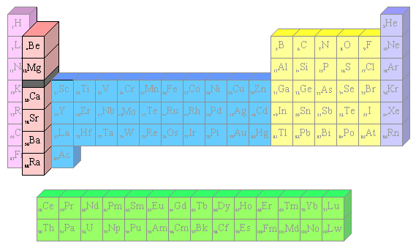
HOŘČÍK
KOVY ALKALICKÝCH ZEMIN
Pozn. Elektronová konfigurace valenční vrstvy – ns²

Slide 2
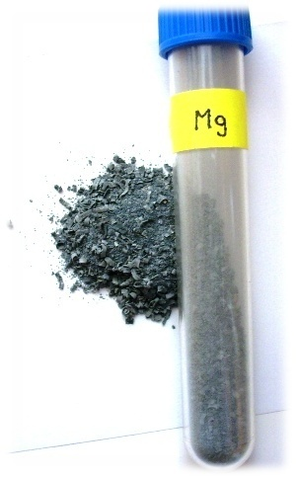
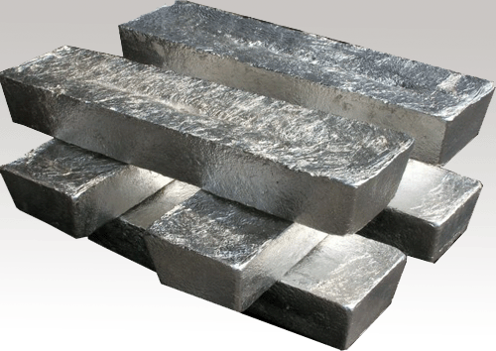
Hořčík
Vlastnosti:
stříbrolesklý, měkký, kujný kov s nízkou hustotou
(1,74 g.cm⁻³)
diagonální podobnost s lithiem
preferuje oxidační stav +II
dominance iontové vazebné interakce, v řadě sloučenin však vazba kovalentní
biogenní prvek

Slide 3
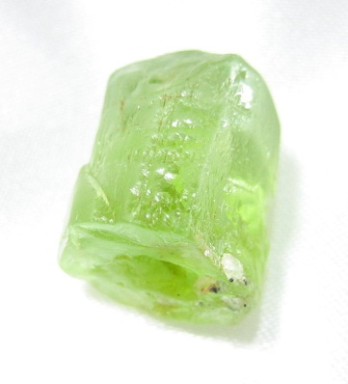
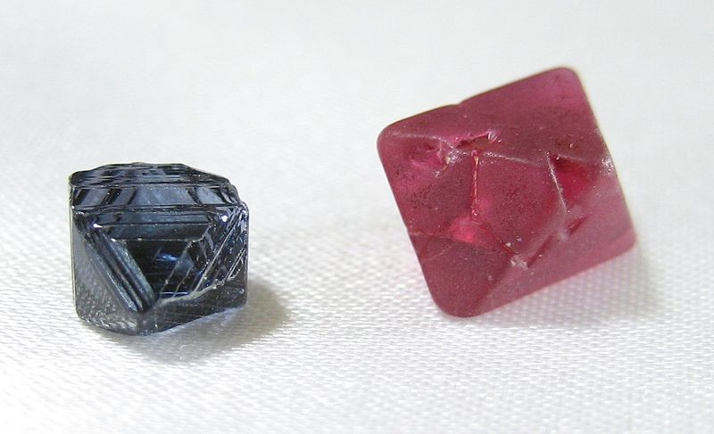
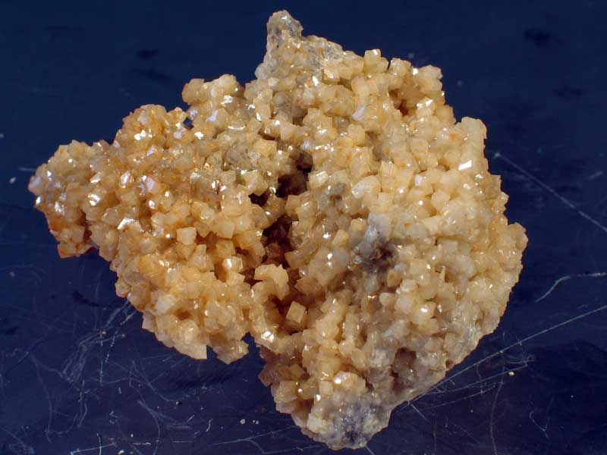
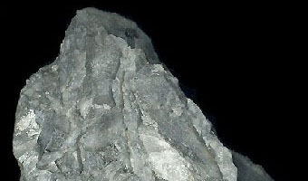
Hořčík
Výskyt a rozšíření na Zemi:
šestý nejrozšířenější prvek
zásoby hořčíku prakticky neomezené! – v mořské vodě (chlorid hořečnatý)
minerály: dolomit-CaMg(CO₃)₂, magnezit-MgCO_{3,} olivín-(Mg, Fe)₂[SiO₄] ,
spinel-MgO.Al₂O₃ , …
- chlorofyl
olivín-(Mg, Fe)₂[SiO₄]
spinel-MgO.Al₂O₃
dolomit-CaMg(CO₃)₂
magnezit-MgCO₃

Slide 4
Hořčík
Výroba:
1. elektrolýzou taveniny bezvodého chloridu hořečnatého
2. redukce kalcinovaného dolomitu ferrosiliciem
2 MgO . CaO + FeSi → 2Mg + Ca₂SiO₄ + Fe
Využití:
výroba lehkých slitin v leteckém a automobilovém průmyslu
redukční činidlo na výrobu jiných kovů (Be, Ti, Zr,…)
k přípravě Grignardových činidel

Slide 5
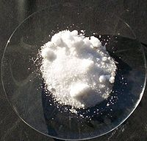
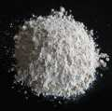
Hořčík
Sloučeniny hořčíku
oxid hořečnatý
pevná bílá látka
pomalu reaguje s vodou za tvorby hydroxidu hořečnatého
příprava : spalováním hořčíku
použití: žáruvzdorný materiál
hydroxid hořečnatý (brucit)
bílá, ve vodě nerozpustná látka
neamfoterní
příprava: srážení roztoků hořečnatých solí alkalickými hydroxidy
uhličitan hořečnatý
magnezit MgCO₃
dolomit MgCO_{3 .} CaCO₃
materiál k výrobě žáruvzdorných cihel
Pozn. http://www.youtube.com/watch?v=tCwKQtPIcM0

Slide 6
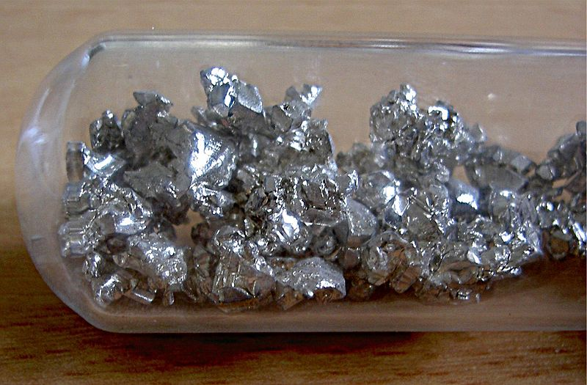
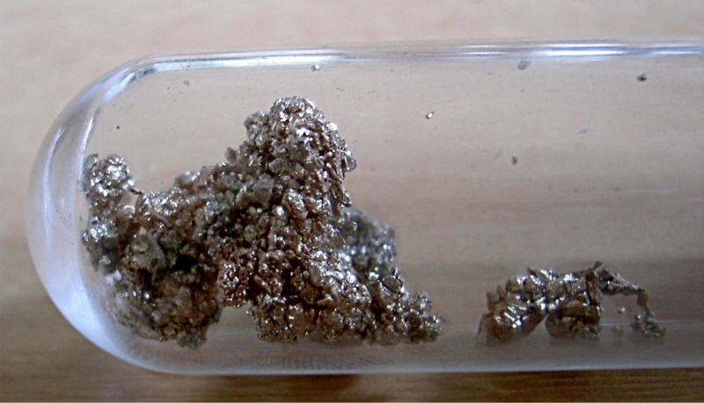
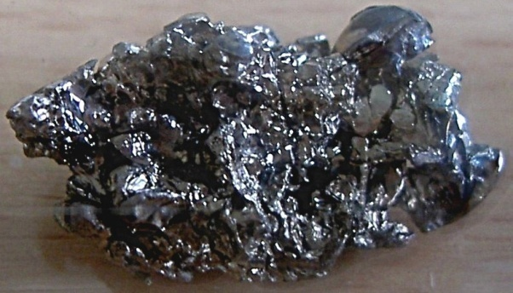
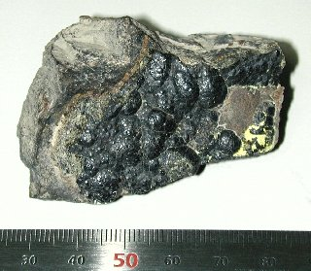
Kovy alkalických zemin
VÁPNÍK
STRONCIUM
BARYUM
RADIUM

Slide 7
Kovy alkalických zemin
Výskyt a rozšíření na Zemi:
Vápník:
5. nejrozšířenější
sloučeniny: CaCO₃ (vápenec), CaSO₄ . 2 H₂O (sádrovec), CaF₂ (kazivec), součástí křemičitých a fosforečných (apatity) minerálů
Stroncium:
15. nejrozšířenější
minerál: SrSO₄ (celestin )
Baryum:
14. nejrozšířenější
minerál: BaSO₄ (baryt)
Radium:
- Výskyt společně s uranem

Slide 8
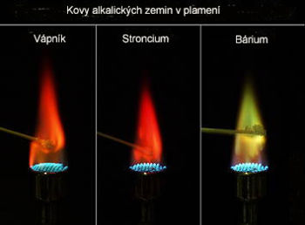
Kovy alkalických zemin
Vlastnosti:
stříbrobílé
tvrdost srovnatelná s tvrdostí olova
oxidační číslo ve sloučeninách: +II
soli stroncia a barya: JEDOVANÉ !!
poměrně reaktivní (nejméně vápník)
uchovávání pod inertním rozpouštědlem (petrolej)
vápník: biogenní
barví plamen:
vápník - cihlově červeně
stroncium - karmínově červeně
baryum - zeleně
radium - karmínově červeně
Pozn. http://www.youtube.com/watch?v=1XxxUcd2BVg

Slide 9
Kovy alkalických zemin
Výroba:
Vápník: elektrolýzou taveniny chloridu vápenatého
Stroncium: redukce z jeho oxidů hliníkem
Baryum: redukce z jeho oxidů hliníkem (křemíkem)
Využití:
Vápník:
redukční činidlo při přípravě jiných kovů (chrom, zirkonium, …)
vápenaté sloučeniny - široké a různorodé použití (sklářství, ve stavebnictví, vápno, sádra, cihly a cementy, v keramickém průmyslu, porcelán, …)
Stroncium a baryum:
nemají významnější praktické využití

Slide 10
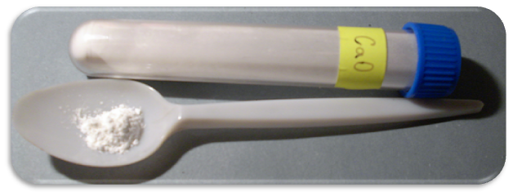
Kovy alkalických zemin
Sloučeniny kovů alkalických zemin:
OXIDY: MO
vysoké body tání
reagují s vodou za vzniku hydroxidů: CaO + H₂O → Ca(OH)₂
Oxid vápenatý CaO (pálené vápno)
příprava: termický rozklade uhličitanu vápenatého: CaCO₃ → CaO + CO₂
reakce s vodou (tzv. hašení vápna): CaO + H₂O → Ca(OH)₂ (hašené vápno)
vytvrdnutí: Ca(OH)₂ + CO₂ → CaCO₃ + H₂O

Slide 11
Kovy alkalických zemin
Sloučeniny kovů alkalických zemin:
HYDROXIDY: M(OH)₂
ve vodných roztocích – silné zásady, síla stoupá s rostoucím protonovým číslem kovu
rozpustnost: Ca(OH)₂ - malá, s teplotou klesá
Sr(OH)_{2,} Ba(OH)₂ – větší, s teplotou roste
HYDRIDY: MH₂
-přímá reakce prvků
bílé, pevné látky, bouřlivě reagují s vodou → hydroxid, vodík

Slide 12
Kovy alkalických zemin
Sloučeniny kovů alkalických zemin:
ACETYLIDY: MC₂
přímá syntéza prvků
reakcí s vodou → hydroxid, acetylen
CaC₂ + 2 H₂O → Ca(OH)₂ + C₂H₂
Acetylid (karbid) vápenatý CaC₂
CaO + 3 C → CaC₂ + CO
- reakce s dusíkem za tvorby kyanamidu vápenatého CaCN₂
CaC₂ + N₂ → CaCN₂ + C
- CaCN₂ (dusíkaté vápno) - hnojivo, působením vody se pomalu uvolňuje amoniak
CaCN₂ + 3 H₂O → CaCO₃ + 2 NH₃

Slide 13
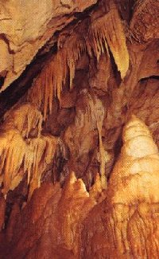
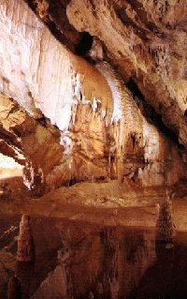
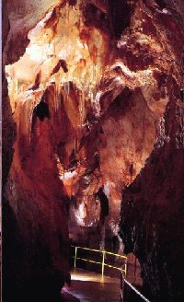
Kovy alkalických zemin
Sloučeniny kovů alkalických zemin:
Uhličitan vápenatý (CaCO₃ )
KRASOVÉ JEVY:
CaCO₃ + CO₂ + H₂O → Ca(HCO₃)₂
Ca(HCO₃)₂ → CaCO₃ + CO₂ + H₂O

Slide 14
Kovy alkalických zemin
Sloučeniny kovů alkalických zemin:
TVRDOST VODY
Přechodná
Lze varem odstranit.
hydrogenuhličitan vápenatý Ca(HCO₃)₂
hydrogenuhličitan hořečnatý Mg(HCO₃)₂
Trvalá
Nelze varem odstranit.
síran vápenatý CaSO₄
síran hořečnatý MgSO₄

Slide 15
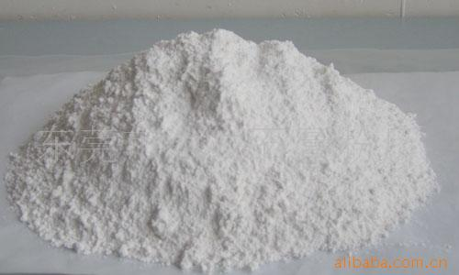
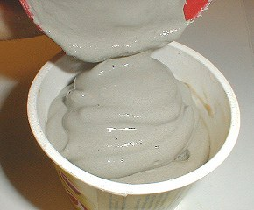
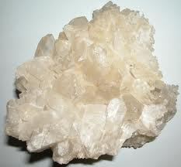
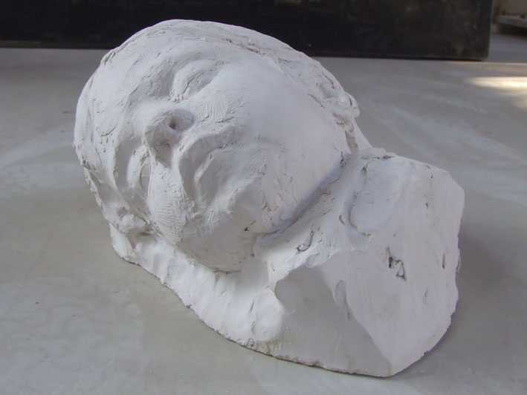
Kovy alkalických zemin
Sloučeniny kovů alkalických zemin:
SÁDROVEC → SÁDRA
2 CaSO₄ . 2 H₂O → 2CaSO₄ . ½ H₂O + 3 H₂O

Slide 16
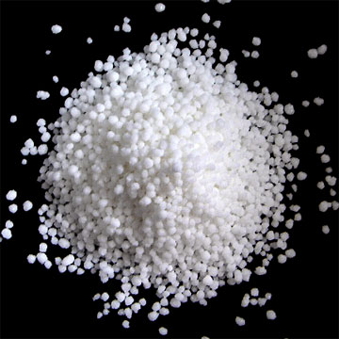
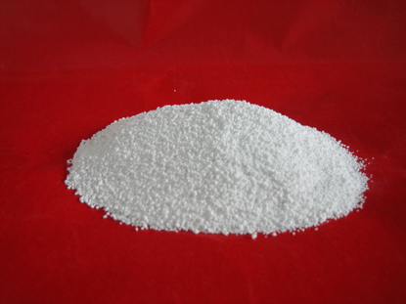
Kovy alkalických zemin
Sloučeniny kovů alkalických zemin:
PRŮMYSLOVÁ HNOJIVA
dusičnan vápenatý Ca(NO₃)₂
fosforečnan vápenatý Ca₃(PO₄)₂

Slide 17
Seznam použité literatury:
Toužín, J. Stručný přehled prvků. 1. vydání. 2008. 225 stran. ISBN: 9788073995270
Mareček, A. a Honza. J. Chemie pro čtyřletá gymnázia - 1.díl. 3. vydání. 1998. 240 stran. ISBN: 8071820555
Obrázky převzaty z:
http://www.google.cz/imgres
http://hif.wikipedia.org/wiki/File:Ho%C5%99%C4%8D%C3%ADk.PNG
http://en.wikipedia.org/wiki/Spinel
http://en.wikipedia.org/wiki/Dolomite
http://en.wikipedia.org/wiki/Olivine
http://cs.wikipedia.org/wiki/Magnezit
http://cs.wikipedia.org/wiki/Oxid_ho%C5%99e%C4%8Dnat%C3%BD
http://www.google.cz/imgres?q=hydroxid+ho%C5%99e%C4%8Dnat%C3%BD&um=1&hl=cs&sa=N&biw=1280&bih=892&tbm=isch&tbnid=7lmzIYrShftTUM:&imgrefurl=http://www.all.biz/cs/buy/goods/%3Fgroup%3D1070300&docid=cX_ox1S1Jtvq1M&imgurl=http://in.all.biz/img/in/catalog/small/190608.jpeg&w=120&h=119&ei=apWFT6bbFMeF4gT7q5HcBw&zoom=1&iact=rc&dur=375&sig=106917690902315424500&page=1&tbnh=95&tbnw=96&start=0&ndsp=21&ved=1t:429,r:3,s:0,i:72&tx=41&ty=59
http://www.google.cz/imgres?q=uhli%C4%8Ditan+ho%C5%99e%C4%8Dnat%C3%BD&um=1&hl=cs&biw=1280&bih=892&tbm=isch&tbnid=NaS7iNaklCTNrM:&imgrefurl=http://cs.m.wikipedia.org/wiki/Soubor:Uhli%25C4%258Ditan_ho%25C5%2599e%25C4%258Dnat%25C3%25BD.PNG&docid=0GYoGsanl5WoTM&imgurl=http://upload.wikimedia.org/wikipedia/commons/c/c2/Uhli%2525C4%25258Ditan_ho%2525C5%252599e%2525C4%25258Dnat%2525C3%2525BD.PNG&w=628&h=245&ei=pZWFT427Nc734QTEwvW7Bw&zoom=1&iact=rc&dur=380&sig=106917690902315424500&page=1&tbnh=78&tbnw=200&start=0&ndsp=24&ved=1t:429,r:0,s:0,i:64&tx=43&ty=30
http://cs.wikipedia.org/wiki/Stroncium
http://cs.wikipedia.org/wiki/Baryum
http://cs.wikipedia.org/wiki/Radium
http://www.google.cz/imgres?q=dusi%C4%8Dnan+v%C3%A1penat%C3%BD&um=1&hl=cs&biw=1280&bih=892&tbm=isch&tbnid=AUmGsARQtAU2rM:&imgrefurl=http://pmdd.mrp-cz.com/index.php%3Fstranky%3Dshop&docid=jd0trUl-tW9dYM&imgurl=http://pmdd.mrp-cz.com/graf/shop/min/PMDD_dusicnan_amonny_-_nh4no3.jpg&w=152&h=90&ei=dZeFT7z0DorXsgbpqc3KBg&zoom=1&iact=rc&dur=302&sig=106917690902315424500&page=3&tbnh=72&tbnw=121&start=46&ndsp=26&ved=1t:429,r:18,s:46,i:210&tx=43&ty=38

Slide 18
http://www.google.cz/imgres?q=kovy+alkalick%C3%BDch+zemin+v+plameni&um=1&hl=cs&biw=1280&bih=892&tbm=isch&tbnid=P5id2JxyyKP3kM:&imgrefurl=http://chemie.websnadno.cz/Periodicka-soustava-chemickych-prvku.html&docid=DpkXIjTTu9CXuM&imgurl=http://chemie.websnadno.cz/alkalicke-kovy-plamen.jpg&w=354&h=261&ei=Z5aFT6jJBYXktQaQorzdBg&zoom=1&iact=hc&vpx=417&vpy=169&dur=465&hovh=174&hovw=230&tx=73&ty=83&sig=106917690902315424500&page=1&tbnh=156&tbnw=200&start=0&ndsp=20&ved=1t:429,r:1,s:0,i:66
http://www.google.cz/imgres?q=oxid+v%C3%A1penat%C3%BD&um=1&hl=cs&biw=1280&bih=892&tbm=isch&tbnid=yA6A31rO80LgXM:&imgrefurl=http://cs.wikipedia.org/wiki/Soubor:Oxid_v%25C3%25A1penat%25C3%25BD.PNG&docid=wYwlykGR3N54CM&imgurl=http://upload.wikimedia.org/wikipedia/commons/5/5d/Oxid_v%2525C3%2525A1penat%2525C3%2525BD.PNG&w=628&h=240&ei=qpaFT8y6JsTHsgajoeDFBw&zoom=1&iact=rc&dur=709&sig=106917690902315424500&page=1&tbnh=81&tbnw=213&start=0&ndsp=21&ved=1t:429,r:1,s:0,i:66&tx=107&ty=56
http://cs.wikipedia.org/wiki/Kras#Krasov.C3.A9_jevy
http://www.google.cz/imgres?q=s%C3%A1drovec&start=165&um=1&hl=cs&biw=1280&bih=892&tbm=isch&tbnid=etvwVy_KWTb9cM:&imgrefurl=http://www.tgsg736.com/product.asp%3Fclass_id%3D21&docid=rYXtAat5zKEmXM&imgurl=http://www.tgsg736.com/upload/201132668150329.jpg&w=400&h=300&ei=FJeFT5_zDMXNsgbx9ojQBg&zoom=1&iact=rc&dur=302&sig=106917690902315424500&page=7&tbnh=149&tbnw=155&ndsp=30&ved=1t:429,r:6,s:165,i:208&tx=66&ty=85
http://www.google.cz/imgres?q=s%C3%A1dra&um=1&hl=cs&biw=1280&bih=892&tbm=isch&tbnid=sr4UAA_e87xb3M:&imgrefurl=http://www.mirozacok.cz/studie.html&docid=VKSqpjnva52tcM&imgurl=http://www.mirozacok.cz/images/big/studie/hlavaBeaSadra214x25x192008.jpg&w=709&h=532&ei=QZeFT73mKorIswas39TtBg&zoom=1&iact=rc&dur=293&sig=106917690902315424500&page=1&tbnh=168&tbnw=224&start=0&ndsp=23&ved=1t:429,r:4,s:0,i:112&tx=59&ty=83
http://www.google.cz/imgres?q=s%C3%A1dra&um=1&hl=cs&biw=1280&bih=892&tbm=isch&tbnid=bPdlwipFCNgqqM:&imgrefurl=http://www.ehakr.cz/detail/sadra-stavebni-30kg-seda/&docid=RKey9Cr_FbLIHM&imgurl=http://www.ehakr.cz/images/zbozi/5892/SADRA.jpg&w=290&h=240&ei=QZeFT73mKorIswas39TtBg&zoom=1&iact=rc&dur=246&sig=106917690902315424500&page=1&tbnh=157&tbnw=190&start=0&ndsp=23&ved=1t:429,r:6,s:0,i:117&tx=115&ty=110
http://www.youtube.com/watch?v=tCwKQtPIcM0

Slide 19
DĚKUJI ZA POZORNOST

